Slide 1
AR Alerta Recife IFPE – Projeto de Desenvolvimento de Sistemas Web
Henrique Caetano, Italo Canto, Rosa Paloma

Slide 2
Por que estamos aqui?
Para auxiliar a população e a defesa civil no cadastro de áreas de encostas ou de risco iminente, na distribuição de lonas e no cadastro de abrigos comunitários.

Slide 3
Declaração de Elevador
Para os profissionais da defesa civil e para a população que precisam cadastrar as áreas de risco e abrigos comunitários, o Alerta Recife é um software que permite armazenar, pesquisar e compartilhar os dados dos locais que apresentem risco iminente e os locais de ajuda comunitária. Diferentemente do processo atual realizado de forma manual e sem registros informatizados, o sistema tem a proposta de ser dinâmico, acessível, fácil e intuitivo para os usuários.

Slide 4
Escopo e fora do Escopo
ESCOPO | FORA DO ESCOPO | DÚVIDA
Armazenar e carregar as fotos e as coordenadas GPS de uma localidade de risco ou de abrigo comunitário | Emissão de alertas em áreas com deslizamentos detectadas por sensores (projeto futuro) | A defesa civil implementará o sistema?
Apresentar num mapa os pontos registrados de risco ou abrigo comunitário | Integração e comunicação com sistemas externos (projeto futuro)
Permitir o monitoramento de controle de risco com lonas plásticas ou algum outro meio nos locais de risco cadastrados

Slide 5

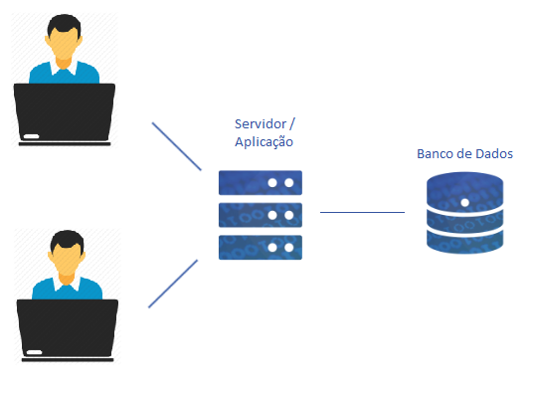




Arquitetura

Slide 6
RoadMap
Release 1 | O sistema web permite a realização e recuperação de dados cadastrados.
Release 2 | O sistema web permite a visualização do local cadastrado num mapa.
Release 3 | O sistema web permite o envio e carregamento de fotos do local cadastrado.
Release 4 | O sistema web permite o registro da medida de controle utilizada na área de risco.

Slide 7
Riscos
Reuniões diárias
Tempo disponível para codificar
Auxiliar com a resolução de impedimentos
Pouca experiência do time com processos ágeis
Utilização de novas tecnologias

Slide 8
Alternativas aos riscos
Encontros via Whatsapp e Hangouts
Utilizar uma agenda online para informar disponibilidade de cada membro do time
Manter contato com cliente
Encontros semanais para passagem de conhecimento

Slide 9
Critério de Pronto
Em desenvolvimento | Javadoc Envio do código para branch da sprint Código revisado por outro desenvolvedor Testes unitários automatizados Teste do desenvolvedor
Em testes | Evidência dos testes realizados
Em homologação | Aprovação do cliente na reunião de revisão

